Slide 1
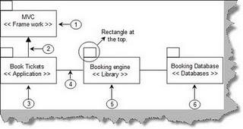
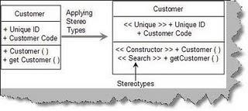

Analisa dan Perancangan Sistem Informasi II
Class dan Package Diagrams
Class dan package Diagrams

Slide 2
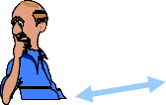
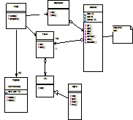




ARTIFACT UML (BAGAN YANG TERDAPAT PADA
UML)
Langkah – Langkah UML
Use Case Diagram
Use-Case Diagram
Class Diagram
State Diagr^{add file} am
Activity diagram
Use Case 1
Openning
add file [ numberOffile= =MAX ] / flag OFF
Writing
Actor A
Actor B
Reading
close file
Closing
close file
Use Case 2
<<entity>>
Package Diagram
Domain
Expert
Customer
name
Deployment Diagram
addr
receive()
Use Case 3
withdraw()
fetch()
UI
send()
Class
MFC
Class Diagram
DocumentApp
ºÐ»ê È¯ °æÀÇ ÇÏµå¿ þ¾î¹× ³× Æ®¿÷À¸·ÎÀÇ Á¤º¸ ½Ã½ºÅÛ ¿¬ °á ¸ðµ¨
- À©µµ¿ ì 95 : Å¬ ¶óÀÌ¾ðÆ®
- À©µµ¿ ì NT: ÀÀ¿ ë¼•¹ö
- À¯ ´Ð½º ¸Ó½Å: ÀÀ¿ë ¼•¹ö ¹× µ¥ÀÌ Å¸ ¼•¹ö, Åë½Å ¼•¹ö
- I BM ¸ÞÀÎÇÁ·¹ÀÓ : µ¥ÀÌÅ¸ ¼•¹ö, Åë½Å ¼•¹ö
9: sortByName ( )
Persistence
global
RogueWave
Repository
DocumentList
W indow95
Windows95
Windows95
StateChart Diagram
1: Doc view request ( )
mainWnd : MainWnd
L
Package Diagram
FileManager
Document
¹®¼•°ü¸®
Å¬ ¶óÀÌ ¾ðÆ®. EXE
W indows NT
¹®¼•°ü¸® ¾ÖÇÃ¸´
2: fetchDoc( )
4: create ( ) gFile : GrpFile
8: fillFile ( )
¹®¼•°ü¸® ¿£Áø.EXE
Solaris
Alpha UNIX
User Interface
user : »ç¿ëÀÚ
fileMgr : FileMgr
GraphicFile
File
FileList
Windows NT
IBM
Mainf rame
ÀÀ¿ë¼•¹ö. EXE
3: create ( )
Collaboration Diagram
Definition
7: readFile ( )
6: fillDocument ( )
µ¥ÀÌÅ¸º£ÀÌ ½º¼•¹ö
repository : Repository
5: readDoc ( )
document : Document
Forward Engineering(Code Generation)
and
Collaboration Diagram
Sequence Diagram
^{Componen}R^{t} everse Engineering
mainWnd fileMgr : document : gFile repository
Diagram
Æ¯ Á¤¹®¼•¿¡ ´ëÇÑ º¸±â¸¦
»ç¿ëÀÚ°¡ ¿äÃ»ÇÑ´Ù.
user
1: Doc v iew request ( )
FileMgr Document
Source Code edit, compile, debug, link
2: fetchDoc( )
3: create ( )
È•ÀÏ°ü¸® ÀÚ´Â ÀÐ¾î¿Â
¹®¼•ÀÇ Á¤º¸¸¦ ÇØ´ç ¹®¼•
°´Ã¼¿¡ ¼³Á¤À» ¿äÃ»ÇÑ´Ù.
4: create ( )
5: readDoc ( )
Deployment Diagram
6: fillDocument ( )
7: readFile ( )
È•¸é °´Ã¼´Â ÀÐ¾îµéÀÎ
°´Ã¼µé¿¡ ´ëÇØ ÀÌ¸§º°·Î Á¤·ÄÀ» ½ÃÄÑ È•¸é¿¡
º¸¿© ÁØ´Ù.
9: sortBy Name ( )
8: fillFile ( )
Sequence Diagram
Componen Diagram
Executable System

Slide 3
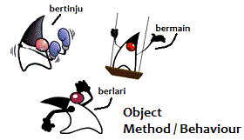
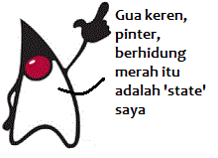
CLASS
Class adalah sebuah spesifikasi yang jika diinstansiasi akan menghasilkan sebuah objek dan merupakan inti dari pengembangan dan desain berorientasi objek.
Class memiliki tiga area pokok :
Nama, merupakan nama dari sebuah kelas
Atribut, merupakan peroperti dari sebuah kelas. Atribut
melambangkan batas nilai yang mungkin ada pada obyek dari class
Operasi, adalah sesuatu yang bisa dilakukan oleh sebuah class
atau yang dapat dilakukan oleh class lain terhadap sebuah class

Slide 4
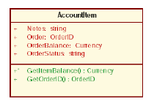
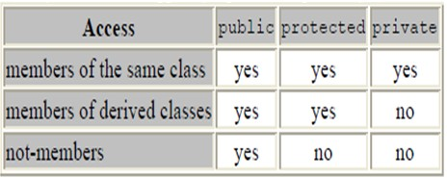
CLASS DIAGRAM
Class diagram menggambarkan struktur dan deskripsi class, package dan objek beserta hubungan satu sama lain seperti containment, pewarisan, asosiasi, dan lain-lain.
Atribut dan metoda dapat memiliki salah satu sifat berikut :
Private, tidak dapat dipanggil dari luar class yang bersangkutan
Protected, hanya dapat dipanggil oleh class yang bersangkutan
dan anak-anak yang mewarisinya
Public, dapat dipanggil oleh siapa saja
Package, hanya dapat dipanggil oleh instance sebuah class
pada paket yang sama
Nama Class
Atribut
Metode/operasi

Slide 5
ATRIBUT
Notasi dari atribut
visibility name: type multiplicity = default {property- string}
Contoh
- name: String [1] = "Untitled" {readOnly}
● + berarti public, - berarti private, # berarti protected
“Untitled” adalah nilai yang diberikan secara default
jika tidak ditentukan saat objek dibuat
{readOnly} adalah properti tambahan dari atribut,
dimana disini berarti tidak bisa dimodifikasi

Slide 6
OPERATIONS
Notasi dari operations
visibility name (parameter-list) : return-type {property- string}
Parameter pada parameter-list dinotasikan seperti pada atribut
direction name: type = default value
Direction bisa berupa: in, out, atau in out
Contoh
● + balanceOn (date: Date) : Money

Slide 7
HUBUNGAN ANTAR CLASS
Asosiasi, yaitu hubungan statis antar class. Umumnya menggambarkan class yang memiliki atribut berupa class lain, atau class yang harus mengetahui eksistensi class lain. Panah navigability menunjukkan arah query antar class.
Agregasi, yaitu hubungan yang menyatakan bagian (“terdiri atas..”).
Pewarisan, yaitu hubungan hirarkis antar class. Class dapat diturunkan dari class lain dan mewarisi semua atribut dan metoda class asalnya dan menambahkan fungsionalitas baru, sehingga ia disebut anak dari class yang diwarisinya. Kebalikan dari pewarisan adalah generalisasi.
Hubungan dinamis, yaitu rangkaian pesan (message) yang di- passing dari satu class kepada class lain. Hubungan dinamis dapat digambarkan dengan menggunakan sequence diagram yang akan dijelaskan kemudian.

Slide 8
MULTIPLICITY
Unspecified
Exactly one
Zero or more (many, unlimited)
1
0..*
One or more
*
Zero or one (optional scalar role)
1..*
Specified range
Multiple, disjoint ranges
0..1
2..4
2, 4..6

Slide 9
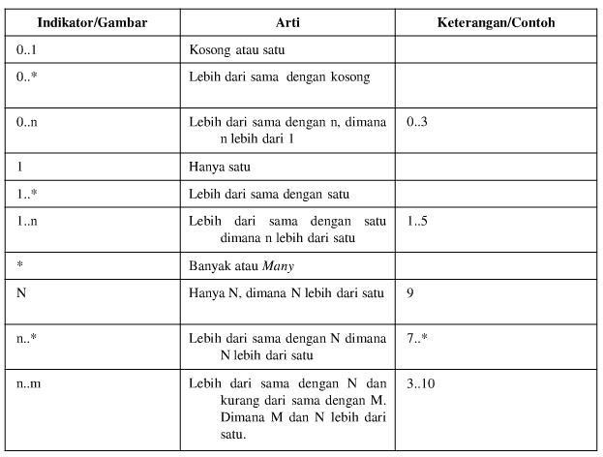
MULTIPLICITY

Slide 10
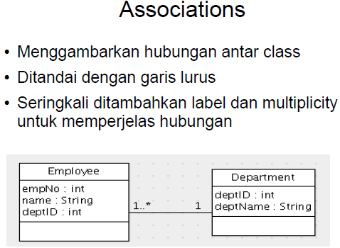

Slide 11
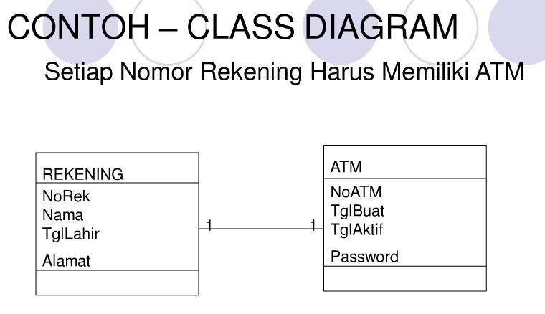

Slide 12
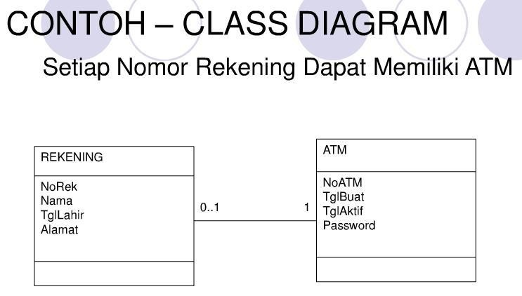

Slide 13
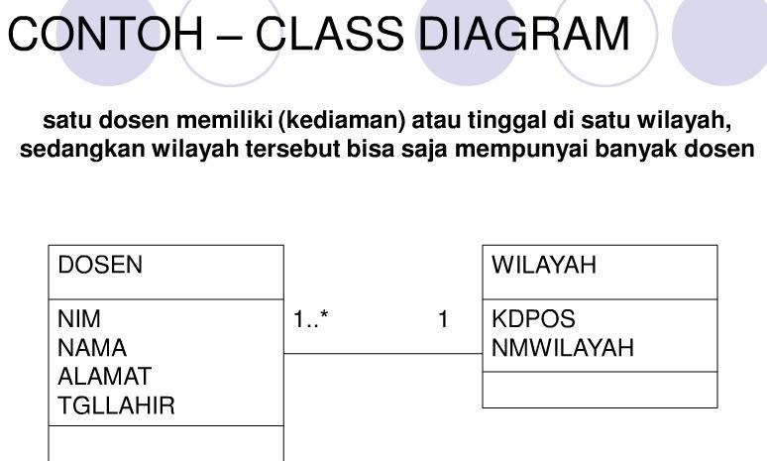

Slide 14
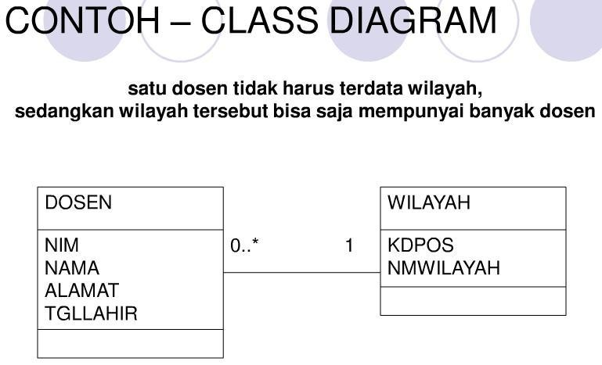

Slide 15
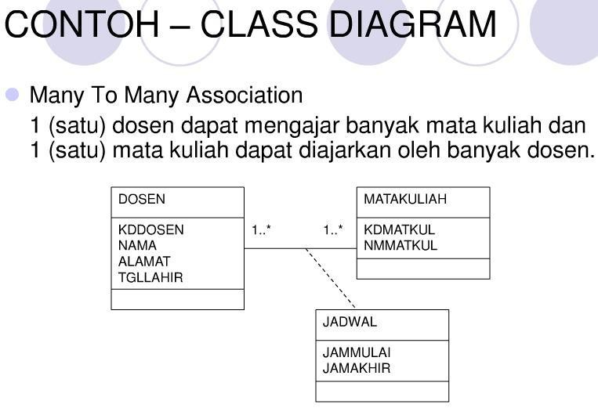

Slide 16
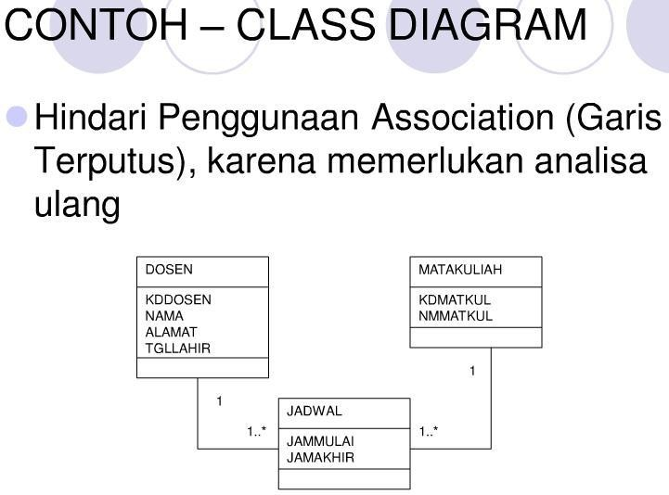

Slide 17
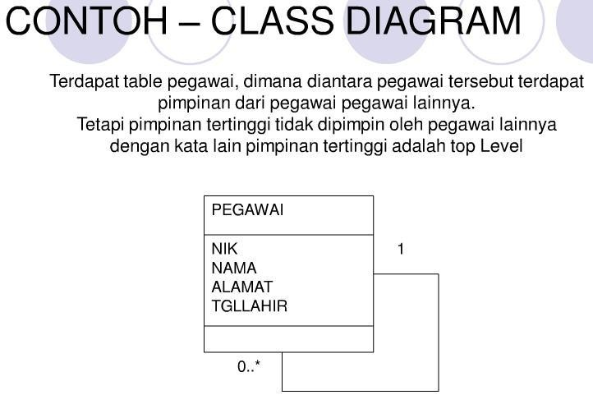

Slide 18
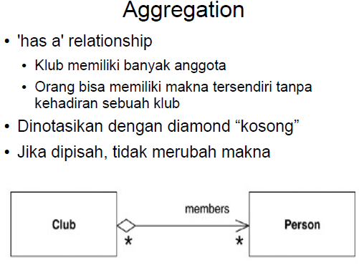

Slide 19
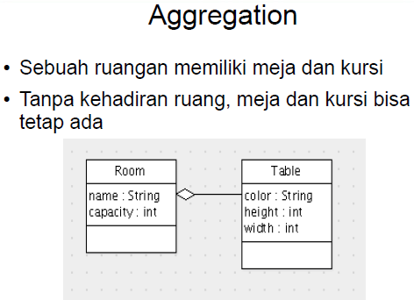

Slide 20
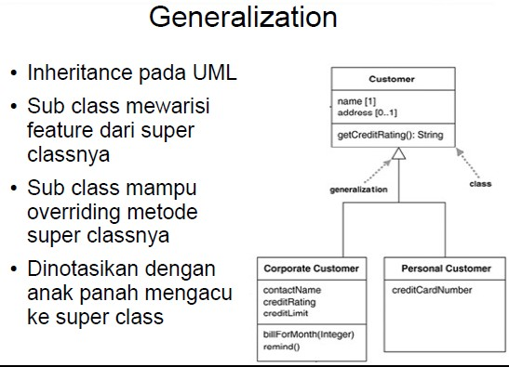

Slide 21


Generalization
Relasi ‘Is a’
Kendaraan
Manusia
- Nama
Kendaraan
Darat
Mahasiswa
NIM
Semester
Buat skripsi
Ujian
Jeep
Bus
Sepeda Motor

Slide 22
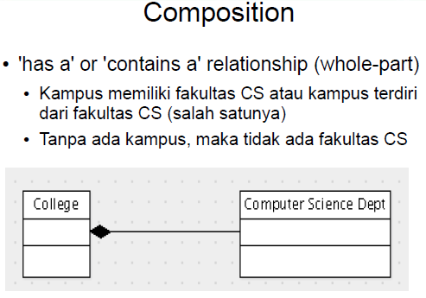

Slide 23
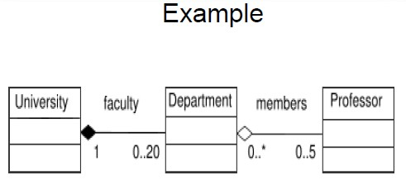

Slide 24
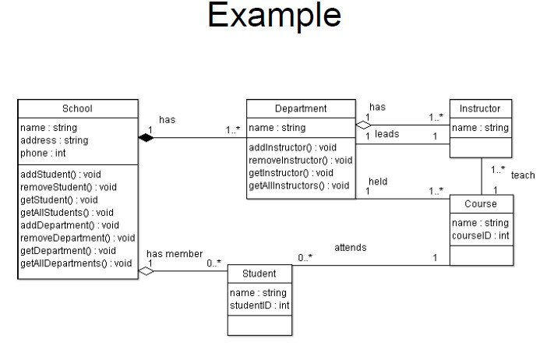

Slide 25

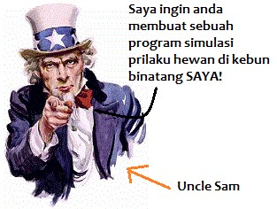
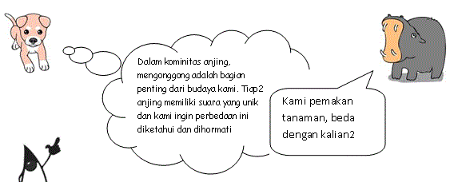
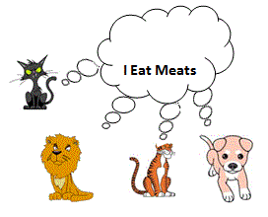
Studi Kasus
Class dan package Diagrams

Slide 26
Package
Packages digambarkan sebagai sebuah direktori (file folders) yang berisi model-model elemen
Package merupakan kumpulan atau pengelompokan class-class yang memiliki sifat sama.
Penggambaran diagram Package mirip dengan simbol
folder dalam Microsoft Windows.
Salah satu manfaat package adalah kemampuannya untuk digunakan pada component lainnya.
Contoh package BangunRuang terdiri dari:
Class Kubus,
Class Balok,
Class Tabung,
Class Bola.

Slide 27


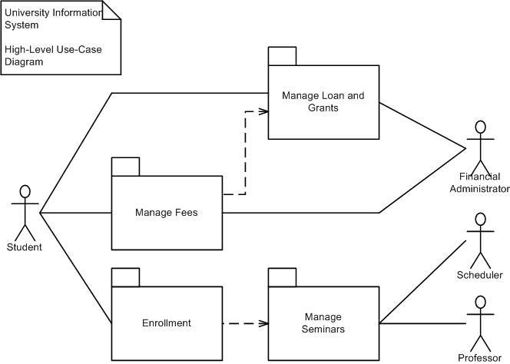
Package Diagram
Contoh
Class diagram Package
Use case diagram Package

